Slide 1

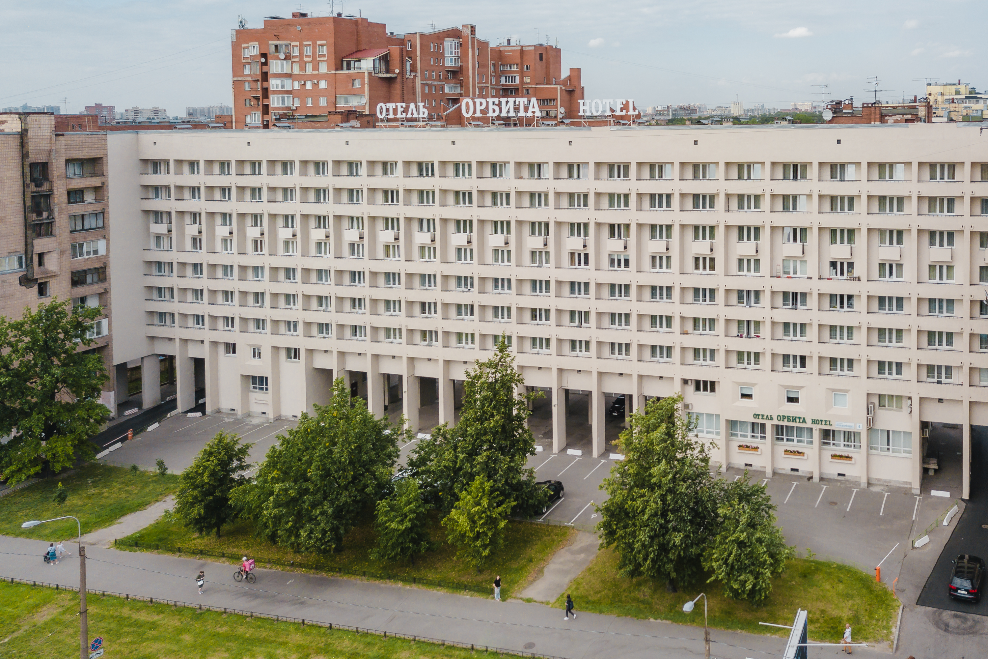
Гостиница «Орбита» приглашает к сотрудничеству по размещению туристических групп
Санкт-Петербург,
пр. Непокоренных, д.4
e-mail: spborbita@slavhotels.ru
тел: +7 (812) 309-87-62
www.spborbita.ru

Slide 2

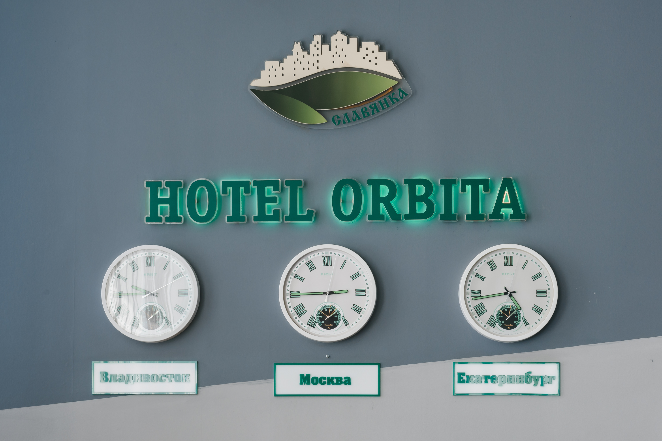
Наши преимущества для турагентств:
РАСПОЛОЖЕНИЕ
3 минуты пешком от станции метро «Площадь Мужества»
7 минут до КАД на автомобиле
20 минут до центра города и Московского вокзала на транспорте
ЗАВТРАК
Завтрак «шведский стол», при раннем выезде предоставляются сухие пайки (при предварительном заказе).
СПЕЦИАЛЬНЫЕ ЦЕНЫ
Специальные нетто-тарифы для размещения групп туристов.
ХРАНЕНИЕ БАГАЖА
Камера хранения багажа/помещение для хранения инвентаря предоставляется бесплатно.
РЕГИСТРАЦИЯ
Регистрация иностранных граждан входит в стоимость проживания.
КОМПЛЕКСНОЕ ПИТАНИЕ
Возможность трёхразового питания на территории гостиницы.

Slide 3
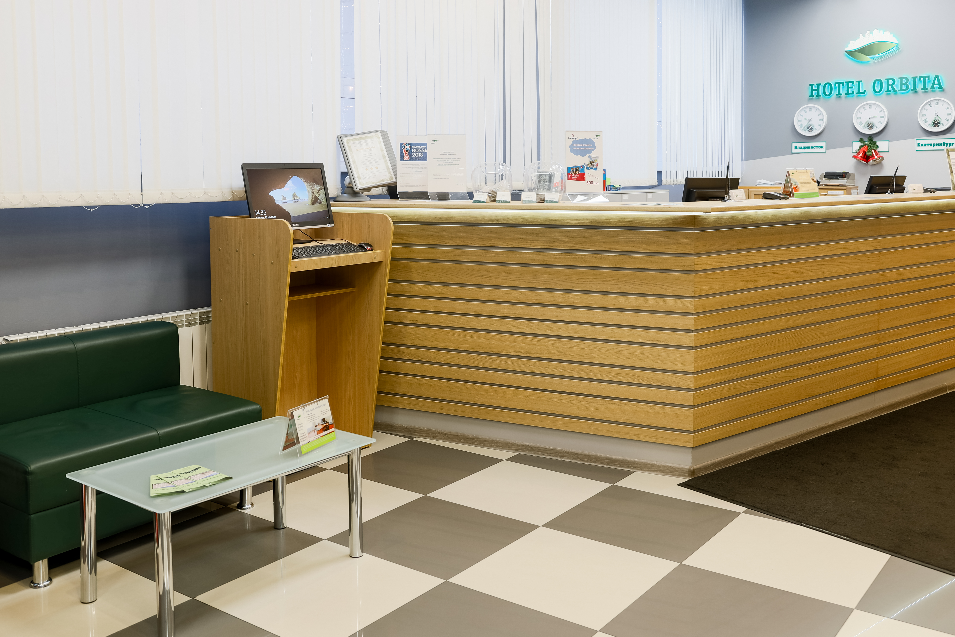
Гостиница «Орбита»
Гостиница «Орбита» расположена в 3 минутах ходьбы от станции метро «Площадь Мужества» в тихом и экологически чистом районе Санкт-Петербурга, на севере города.
Отсюда можно удобно и быстро добраться до любой точки города, благодаря удачной локации вблизи крупных транспортных развязок.
В отеле 257 номеров различных категорий: от Комфорта до Апартаментов.

Slide 4
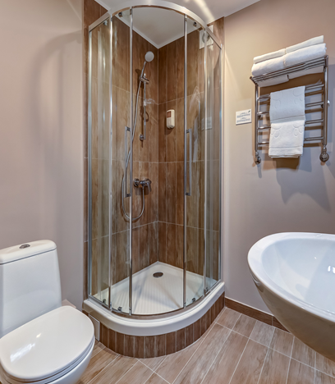
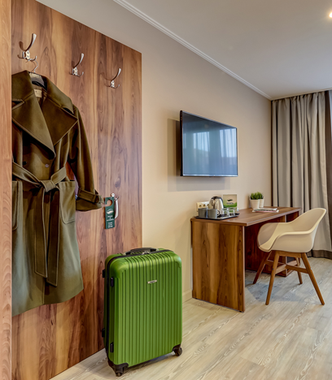
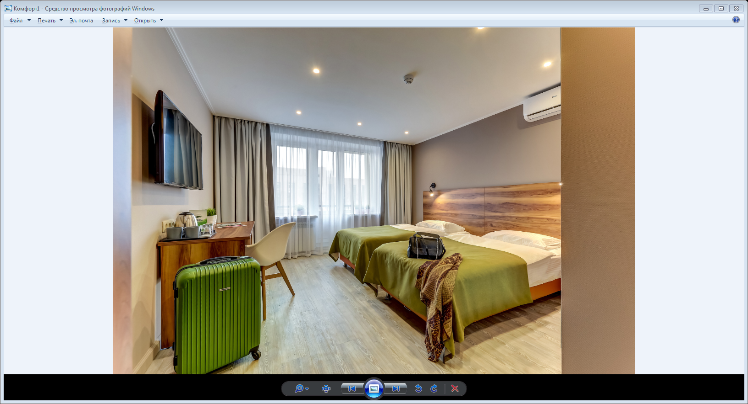
Комфорт
Площадь - 20 М²
Вместимость от 1 до 3 человек
В номере:
1 двуспальная кровать или 2 односпальные кровати;
РАБОЧАЯ ЗОНА;
Чайник и чайная пара;
Тапочки;
плазменный телевизор 43' с цифровыми каналами;
Сейф;
Кондиционер;
USB-розетки;
Звукоизоляционные двери;
МИНИ-ХОЛОДИЛЬНИК;
Телефон;
бесплатный Wi-Fi;
душевая кабина;
Фен, ванные и косметические принадлежности;
плотные шторы блэкаут для обеспечения комфортного сна;
балкон в номерах с видом на проспект.

Slide 5
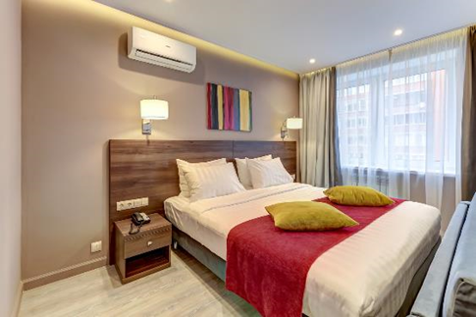
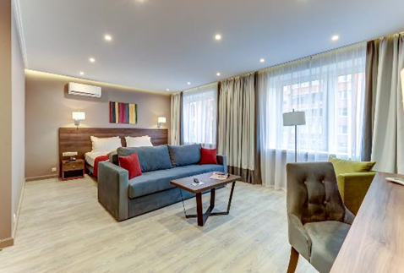
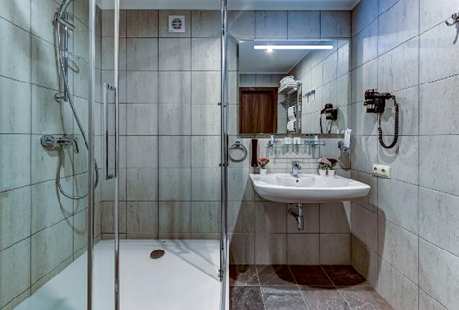
Люкс
Площадь - 34 М²
Вместимость от 1 до 4 человек
В номере:
1 двуспальная кровать или две односпальные кровати;
Двуспальный диван;
Рабочая зона;
Халат и тапочки;
Чайная станция и бутилированная вода под заезд;
Плазменный телевизор 43’ с цифровыми каналами;
Сейф;
Кондиционер;
USB-Розетки;
Мини-холодильник;
Звукоизоляционные двери;
Телефон;
Бесплатный Wi-Fi;
Душевая кабина;
Фен и косметические принадлежности;
Плотные шторы блэкаут для обеспечения комфортного сна;
Балкон в номерах с видом на проспект.

Slide 6
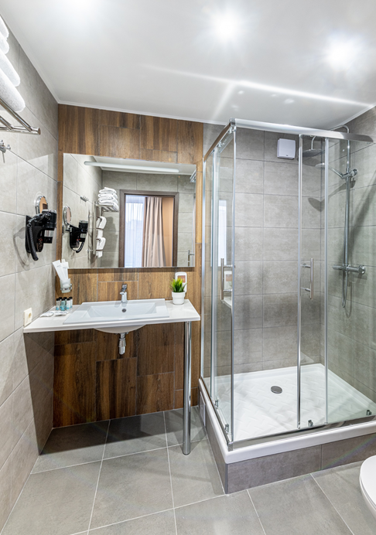
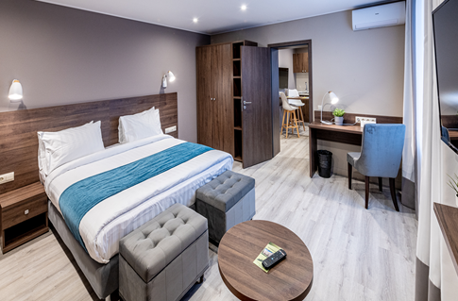
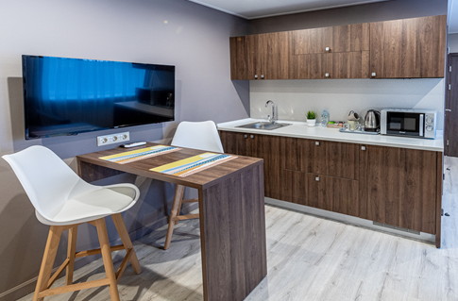
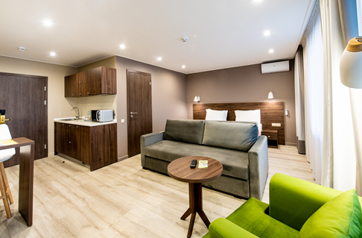
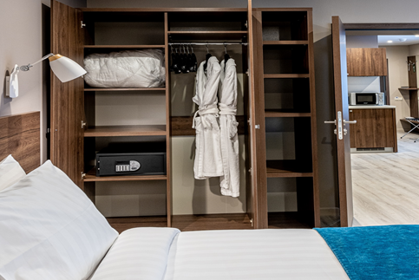
Апартаменты
Площадь - 34 М²
Вместимость от 1 до 4 человек
В номере:
1 двуспальная кровать или две односпальные кровати;
Двуспальный диван;
Мини-кухня с микроволновой печью;
Рабочая зона;
Халат и тапочки;
Чайная станция и бутилированная вода под заезд;
Плазменный телевизор 43’ с цифровыми каналами;
Сейф;
Кондиционер;
USB-Розетки;
Мини-холодильник;
Звукоизоляционные двери;
Телефон;
Бесплатный Wi-Fi;
Душевая кабина;
Фен и косметические принадлежности;
Плотные шторы блэкаут для обеспечения комфортного сна;
Балкон в номерах с видом на проспект.

Slide 7
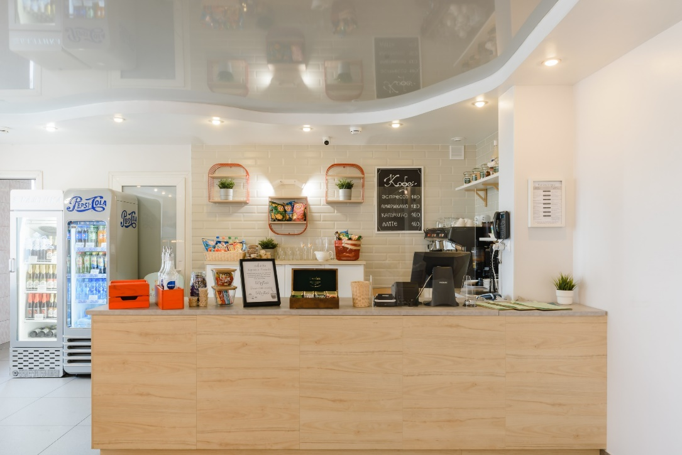


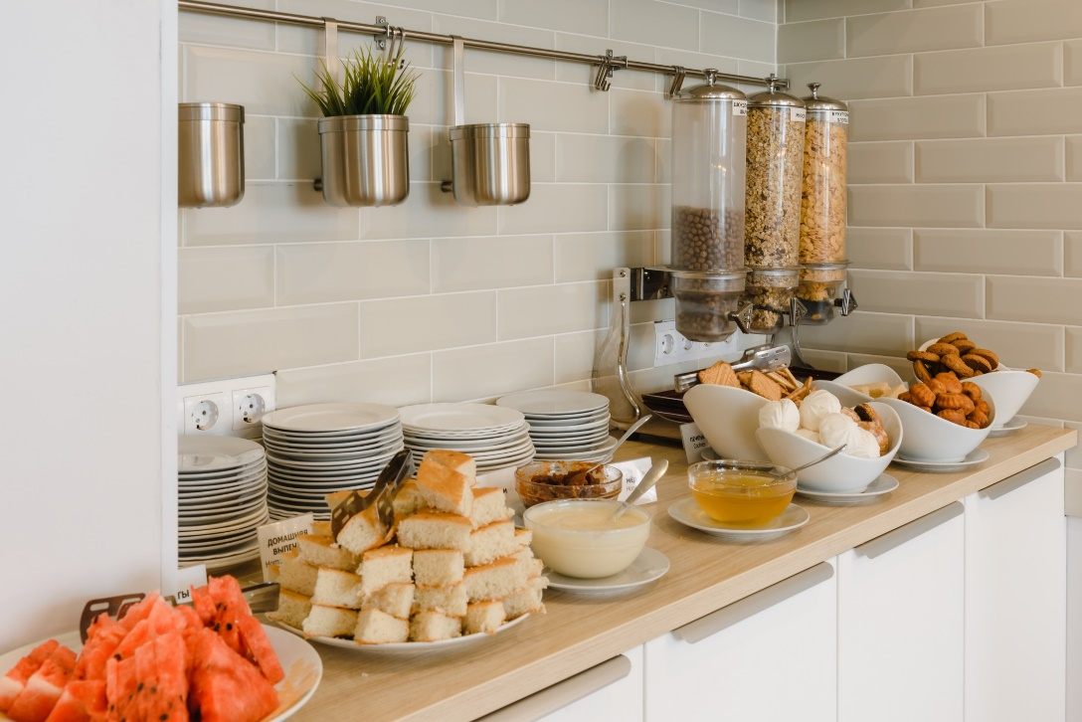

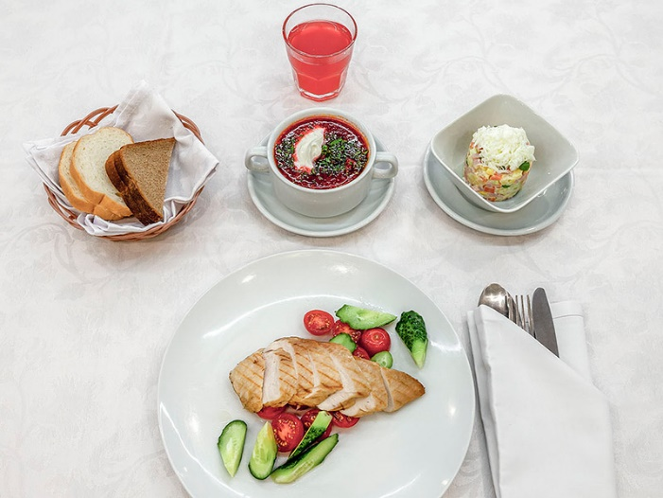
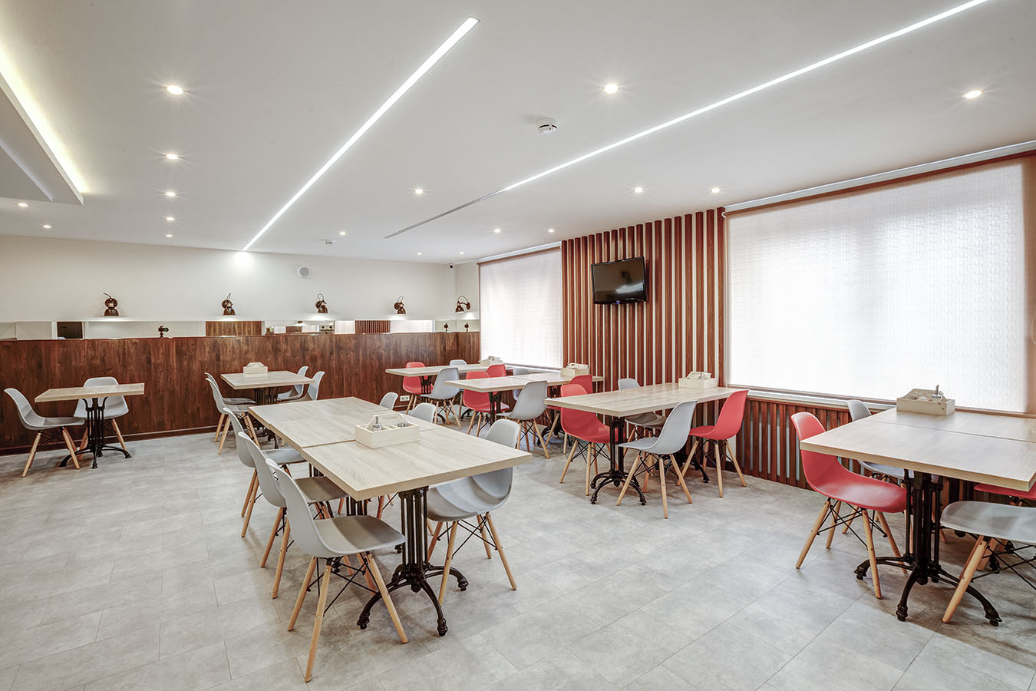
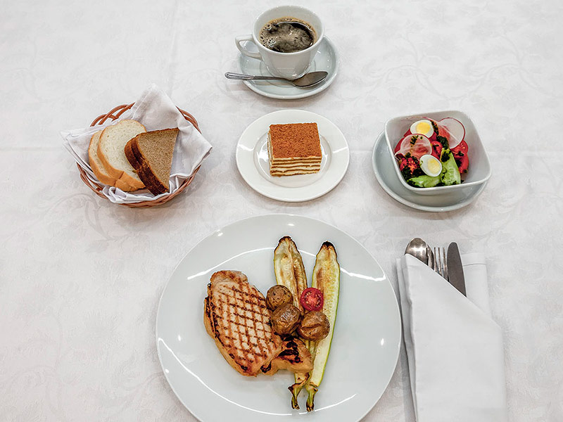
Кафе «Сочный арбуз»
Завтрак «Шведский стол» 07:00 – 11:00;
Обед 13:00 – 17:00;
Ужин 17:00 – 20:30

Slide 8
К услугам гостей бесплатно:
Регистрация
Wi Fi на всей территории гостиницы и в номерах
Стоянка для автомобилей
Камера хранения
Кулеры с холодной и горячей водой на каждом этаже
Гладильная комната
Услуга «звонок-будильник»
Гостевой компьютер с выходом в интернет
К услугам гостей дополнительно:
Вызов такси
Услуги кафе
Прачечная самообслуживания
Настольный теннис
Конференц-залы

Slide 9
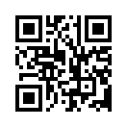
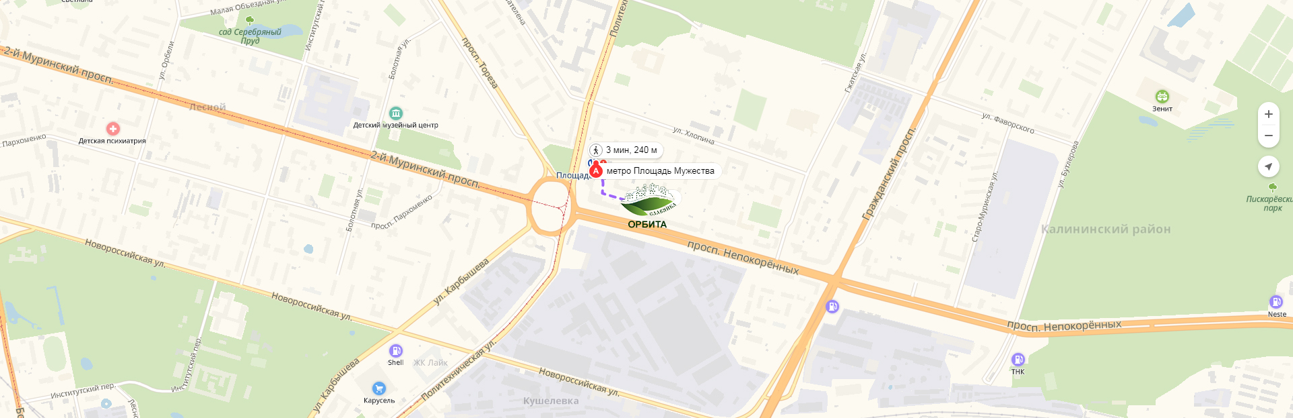
Ваш личный менеджер:
Анастасия Маралова
+7 (812) 309 87 62 доб. 2-444
maralovaav@slavhotels.ru
www.spborbita.ru
194021, г. Санкт-Петербург, пр. Непокоренных, д.4
Месторасположение:
9 км до центра города (5 остановок на метро – 20 минут)
29 км до аэропорта Пулково (45 минут по КАДу)
Близость к крупным транспортным развязкам: 10 минут до выезда на КАД
9 км от Московского вокзала (5 остановок на метро – 20 минут)
7 км от Финляндского вокзала (3 остановки на метро – 12 минут)
11 км от Витебского вокзала (7 остановок на метро – 30 минут)

